Slide 1
西奈山
出埃及记-4
Notes:
过了红海，然后呢？
带以色列人出埃及只是祂神拯救他们的开始，至终是要带他们进应许地—那流奶与蜜的地方。
从出埃及到进迦南，神要预备他们。神是如何预备他们进迦南呢？—停留在西奈山，呆了九个月，做什么呢？颁律法、建会幕，要让他们有规矩，知道如何活—如何作祂的儿女、祂的子民。活得像祂。
到西奈山之前，我们来看看所发生的两件事：他们要吃的、喝的。我们需要，耶稣被恶者试探的第一个，耶稣是怎么回答的呢？人活着，不是单靠食物，乃是靠神口里所出的一切话。（太4:4，申8:3）
你也要记念耶和华你的神在旷野引导你这四十年，是要苦炼你、试验你，要知道你心内如何，肯守祂的诫命不肯。祂苦炼你，任你饥饿，将你和你列祖所不认识的吗哪赐给你吃，使你知道，人活着，不是单靠食物，乃是靠神口里所出的一切话。（申8:2～3）

Slide 2
西奈山
你也要记念耶和华你的神在旷野引导你这四十年，是要苦炼你、试验你，要知道你心内如何，肯守祂的诫命不肯。祂苦炼你，任你饥饿，将你和你列祖所不认识的吗哪赐给你吃，使你知道，人活着，不是单靠食物，乃是靠神口里所出的一切话。（申8:2～3）
Notes:
属灵的实际
神是鉴查人心的，祂不看人的外貌
守律法可以以外表来守吗？

Slide 3
西奈山
这吗哪仿佛芫荽子，又好像珍珠。百姓周围行走，把吗哪收起来，或用磨推，或用臼捣，煮在锅中，又做成饼，滋味好像新油。夜间露水降在营中，吗哪也随着降下。（民数记11:7～9）

Slide 4
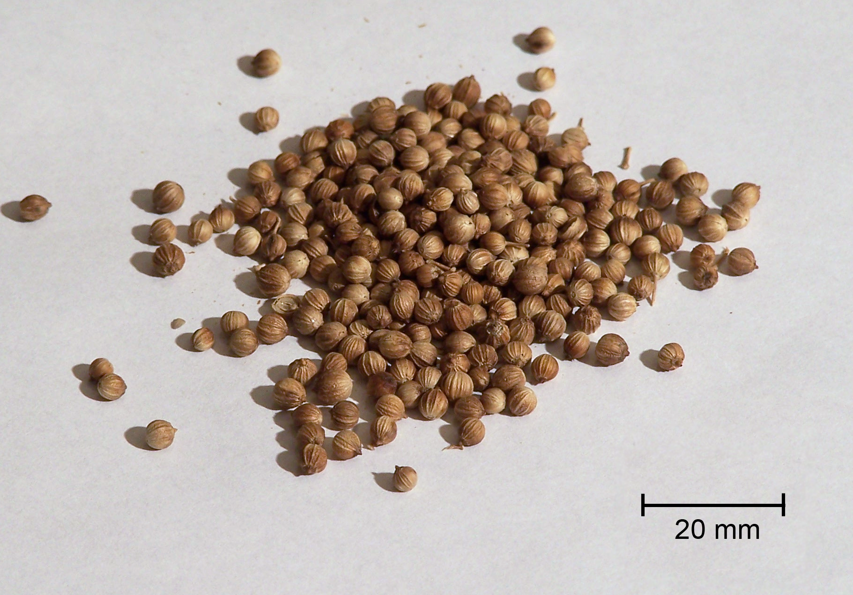
Notes:
吗哪的大小=香菜的种子

Slide 5
西奈山
吗哪正显示耶稣基督是
  自为卑微（出16:14，腓2:6～8）
  永存的本质（出16:14，约8:53～59）
  圣洁的（出16:31）
  甜美的（出16:31）
  使人得滋养的
Notes:
甜美的：诗34:8，119:103，像蜂蜜
今天我们吃多少养生的药丸，一把一把的。以色列人出埃及后，吃吗哪四十年，吗哪一定非常营养

Slide 6
西奈山
吗哪也显示耶稣基督是如何出现的
  从天上来
  在晚上来
  与露同降
  降在旷野
  在以色列人抱怨之后
  与他们同在
Notes:
从天上来：约6:33
在晚上来：因为世界的黑暗。耶稣来到这个世界—世界的光
与露同降：耶稣与圣灵的关系，民11：7～9，露水使得吗哪不碰地
降在旷野：是因为神的怜悯与恩典
在以色列人抱怨之后：还是有恩典，就像耶稣在十字架上求神赦免那些钉祂的人
与他们同在：不管以色列人在旷野到了那里，那里就有吗哪

Slide 7
西奈山
如何得着吗哪呢？
  你得想要
  你得弯腰
  早早去找
  别人不能代劳
Notes:
你得想要—约6:35，路15:17～18，赛55:1～3
你得弯腰—得着耶稣人最大的拦阻就是骄傲
早早去找—日头一发热，就消化了（出16:26）。当趁耶和华可寻找的时候寻找祂，相近的时候求告祂（赛55:6）。
别人不得代劳—主日信息、主日学、别人的见证都非常有限，大家其实心里有数。约6:51～58，6:63又是讲到灵里的需要，灵里的吃喝。
得着吗哪是我们信主的人一辈子的事—读神的话、研究神的话、默想神的话。我们需要今天的亮光、今天的经历。神的话—就是耶稣。
耶稣说祂的肉是可以吃的，祂的血是可以喝的。（约6:55）对你是什么意思呢？
当以色列人进了应许地，吗哪就止住了，是因为那是预表得着了在基督耶稣里的产业，也是我们从祂世上的事奉进到天上的事奉的认识与意会。

Slide 8
西奈山
我们的祖宗在旷野吃过吗哪，如經上写着说：祂从天上赐下粮来给他们吃。耶稣说：我实实在在的告诉你们，那从天上来的粮不是摩西赐给你们的，乃是我父将天上来的真粮赐给你们。
Notes:
五饼二鱼的神迹之后

Slide 9
西奈山
因为神的粮就是那从天上降下来、赐生命给世界的。他们说：主啊，常降这粮赐给我们！耶稣说：我就是生命的粮。到我这里来的，必定不饿；信我的，永远不渴。 (约翰福音6:31～35)
Notes:
我就是生命的粮。（约6:48）

Slide 10
西奈山
主耶和华说：日子将到，我必命饥荒降在地上。人饥饿非因无并，干渴非因无水，乃因不听耶和华的话。(阿摩司书8:11)
Notes:
基督徒的世界观应当包括今生与永生。
若是一个人的世界观只有今世，他如何活就反应出他的世界观：追求名利、享受，只看现在
神天天用云柱、火柱带领以色列人，会不供应他们的需要吗？可是神要我们求、要我们等。

Slide 11
西奈山
我必在何烈的磐石那里，站在你面前。你要击打磐石，从磐石里必有水流出来，使百姓可以喝。摩西就在以色列的长老眼前这样行了。(出埃及记17:6)
Notes:
这样的事在以色列人出了埃及以后并不是第一次。过红海没有几天，以色列人也找不着水喝，好不容易到了玛拉，水苦，百姓就向摩西抱怨、、、。三个月后，他们到了西奈的旷野，这事就发生在这之间，百姓又向摩西抱怨、、、。
在神从天上赐吗哪的时候，摩西告诉以色列人说：「我们算什么，你们的怨言不是向我们发的，乃是向耶和华发的。」（出16:8）
干渴是事实：以色列人的如何面对？摩西又是如何面对的呢？这是我们要学会的功课—凡事信靠神。

Slide 12
西奈山
我向埃及人所行的事，你们都看见了，且看见我如鹰将你们背在翅膀上，带来归我。(出19:4)
Notes:
在西奈山，神的第一个启示是？祂的心是怎样的？
颁律法的用意到底是什么？是不是好像马太福音中5～7章的登山宝训？都是在讲天国的文化，天国的价值观，天上的律法。
马太福音中5～7章的登山宝训？与西奈山上所颁的律法，那个难守？
律法——关系，人与神的关系，人与人的关系
我们有孩子的，家里有规矩的用意是什么呢？如果是出于爱，绝不会是？？是要教导孩子，能够做个有用的人、做个有出息的人、做个人会接纳的人、做个良善的人、做个被人尊敬的人、、、
神给以色列人律法，因为在神的家里也有规矩，只是在神家中有恩典、有真理。

Slide 13
西奈山
这样，律法是我们训蒙的师傅，引我们到基督那里，使我们因信称义。(加拉太书3:24)
Notes:
十诫都是在讲心、讲里面（灵）。除了安息日其他九条新约都提过，因为主耶稣是安息日的主，神要我们时时安息在祂里面。安息日是为人设的，人不是为安息日设的。安息是要我们歇了自己的工（正如神歇了祂的创造、祂的拯救一样），不再靠自己的能力转而依靠神的能力。
风浪中能睡，是安息(太8:23-27)。过约但，在耶利哥平原行割礼，是安息(书5:2-8)。面对敌军無力抵挡，却设立歌唱，赞美的走在军前，是安息(历下20:21-22)。有一幅画，山崖边岔出来的树枝上，小鸟和母親在鸟巢裡窝着，在风雨中摇曳，是安息。面对挫折能不生气，不抱怨，仍抓住神，是安息。魔鬼給谎言说，"我兒子是不会改变的。在我有生之年，我丈夫是不会改变的...。" 但学習与神站同一边，哈! 哈! 哈! 嗤笑仇敌的谎言，是安息。
律法是善的，是为过犯加添的。

Slide 14
西奈山
律法是要使我们
  越来越认识神
  与祂有关系、与祂同在
  有爱的、利他的
  知道如何活
  有丰盛、得胜的生命
Notes:
在神的眼中，人的生命应该是这样的，不信主的人也知道一个人有看得见、看不见的成分。信了主的人更能体会人有灵、有魂、有体。
人有了与神的关系才会变成正常——神计划中的那样，是照着祂的形象活的，是丰盛的，是有神的美善的。
神的恩典就是要领人回转向祂。还是你藐视祂丰富的恩慈、宽容、忍耐，不晓得祂的恩慈是领你悔改呢？（罗2:4）
当我们与基督一同活过来的时候，神就：又涂抹了在律例上所写、攻击我们、有碍于我们的字据，把它撤去，钉在十字架上。（歌罗西书2:14）

